Slide 1
Starter
1.En été, quand il fait chaud, je porte un t-shirt.
In summer, when it’s hot, I wear a T-shirt.
2. En hiver, quand il fait froid, je porte des gants
In winter, when it’s cold, I wear gloves
3.J’aime le printemps car c’est amusant
I like spring because it’s fun
4. In autumn, when it’s windy, I wear a jacket
En automne, quand il y a du vent, je porte une veste

Slide 2
Lesson 1

Slide 3
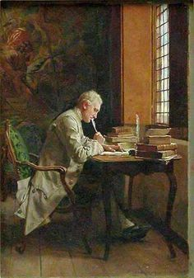
HW / Devoirs ___ DUE IN ON ….
Cultural awareness research HW sheet

Slide 4
Retrieval starter OR speaking routine to be added

Slide 5
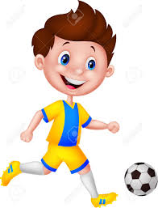
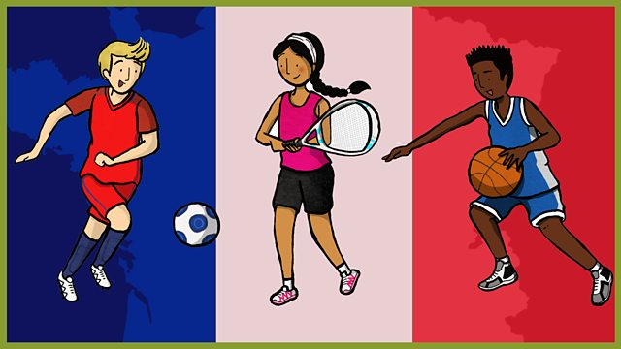
En classe Mardi… Il… Tu aimes le sport?
Objectives
I MUST be able to recognise sports in French
I SHOULD be able to name sports in French and say whether I like sport and which sport I play
I COULD add justifications and the future

Slide 6
Comment dit-on… en français?
I play
Je jouE

Slide 7
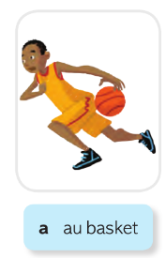
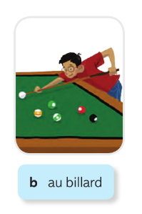
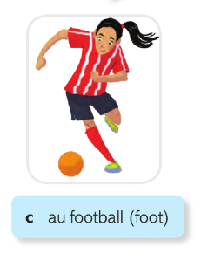
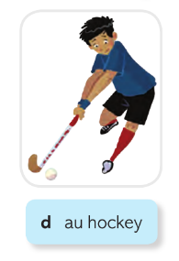
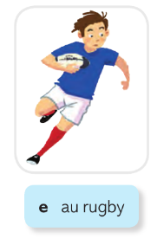
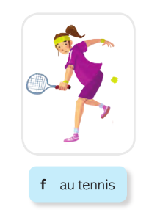
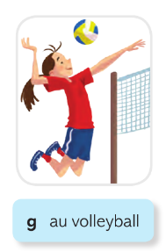
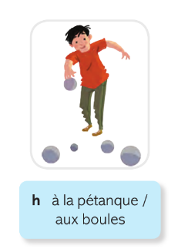
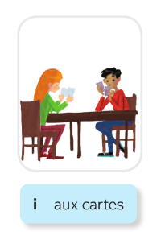
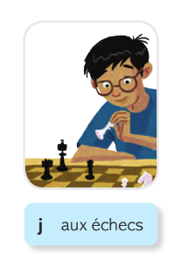

Slide 8
En classe Mardi… Il… Tu aimes le sport?
Objectives
I MUST be able to recognise sports in French
I SHOULD be able to name sports in French and say whether I like sport and which sport I play
I COULD add justifications and the future

Slide 9
Écoutez
et
Répétez

Slide 11
C’est A ou B?

Slide 13
Slap the board
Je peux jouer?
Can I play?
Je voudrais jouer!
I would like to play!
Je veux jouer s’il vous plait!
I want to play please!
Je peux écrire les points?
Can I write the score?

Slide 14
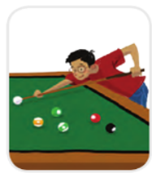
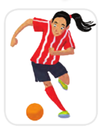
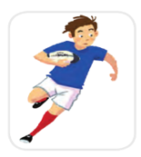
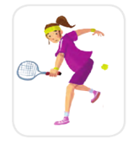
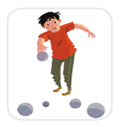
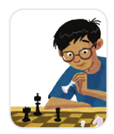

Slide 15
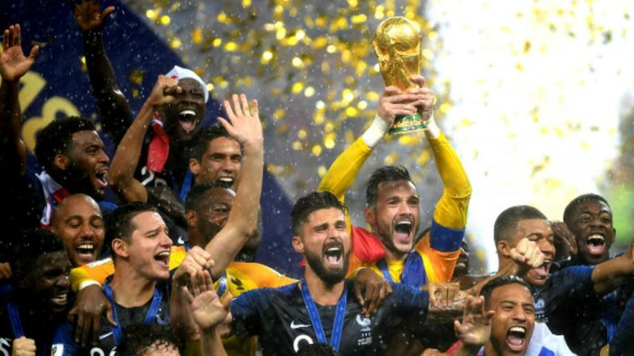
Qui a gagné / perdu?
J’ai / il a/ elle a gagné!
= I / he / she has won!
J’ai / il a / elle a perdu!
= I / he / she has lost!
Match nul
= We’ve drawn
Bravo! Félicitations!
= Congratulations!
Ce n‘est pas juste!
= Not fair!
CAR je suis… intelligent,
travailleur
CAR je suis fatigué
DONC je suis triste

Slide 16
Comment dit on…en français?

Slide 18
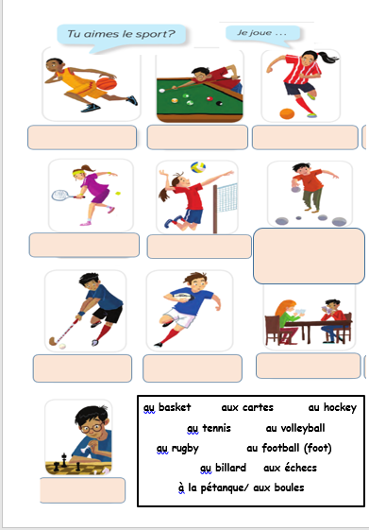
CH-défi:
1- Explain AU/A LA/AUX
2- How would we say “in the future I would like to play”

Slide 19
C’était comment?
S.A.
/10
Il me semble que…
Je crois fermement que…
Je pense que… Je trouve que…
J’estime que… Je suppose que…
Je dirais que…
☺ 😐 ☹
A mon avis, c’était facile
A mon avis, c’était pas mal
A mon avis, c’était difficile
Très = very Assez = quite
Un peu = a little Plutôt = rather

Slide 20
CH-défi:
1- Explain AU/A LA/AUX
2- How would we say “in the future I would like to play”
Copiez
Masc
Fem
Pl

Slide 21
En classe Mardi… Il… Tu aimes le sport?
Objectives
I MUST be able to recognise sports in French
I SHOULD be able to name sports in French
and say whether I like sport (or not) and which sport I play
I COULD add justifications and the future

Slide 22
Ecrire - Tu aimes le sport?
Try to change all the underline details to make it your answer.
Oui, j’aime le sport. (can you change the opinion verb?) | car je pense que c’est amusant / génial / fantastique. (can you add intensifiers?) | Je joue au… Je joue à la… Je joue aux… | mais à l’avenir je voudrais jouER au / à la / aux… car ça serait…
Non, je n’aime pas le sport. | car je pense que c’est nul / ennuyeux / difficile. | Je NE joue PAS au… Je NE joue PAS à la… Je NE joue PAS aux…

Slide 23
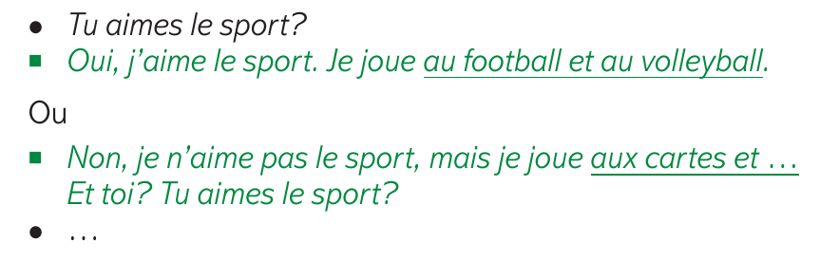
En paires
Passez la balle

Slide 24
Lesson 2

Slide 25
Retrieval starter OR speaking routine to be added

Slide 26
En classe Mardi… Il… Tu es sportif/sportive?
Objectives
I MUST be able to say whether I like sport and which sport I play
I SHOULD be able to conjugate « jouER » to talk about others and to use the negative form
I COULD add justifications and the future

Slide 27
Ping-pong en paires – Je joue au / à la / aux …

Slide 28
Le/la prof contre la classe

Slide 29
Qui a gagné / perdu?
J’ai / il a/ elle a gagné!
= I / he / she has won!
J’ai / il a / elle a perdu!
= I / he / she has lost!
Match nul
= We’ve drawn
Bravo! Félicitations!
= Congratulations!
Ce n‘est pas juste!
= Not fair!
CAR je suis… intelligent,
travailleur
CAR je suis fatigué
DONC je suis triste

Slide 30
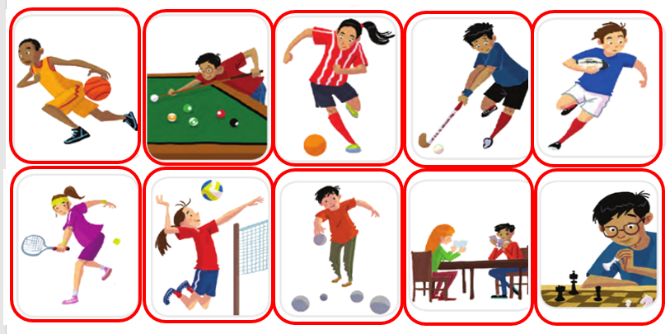
Exercice d’écoute
A
B
C
D
E
F
G
H
I
J

Slide 31
Exercice d’écoute

Slide 32
C’était comment?
S.A.
/10
Il me semble que…
Je crois fermement que…
Je pense que… Je trouve que…
J’estime que… Je suppose que…
Je dirais que…
☺ 😐 ☹
A mon avis, c’était facile
A mon avis, c’était pas mal
A mon avis, c’était difficile
Très = very Assez = quite
Un peu = a little Plutôt = rather

Slide 33
Comment dit on…en français?

Slide 35
2 possible speaking activities
Telepathy game offers more support than the pair conversation

Slide 36
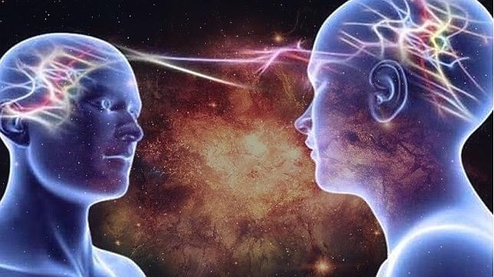
A J’aime
B J’adore
C J’aime beaucoup
le sport
car je pense que c’est
D assez amusant
E vraiment génial
F plutôt intéressant
. Le matin,
G je joue au foot
H je joue au basket
I je joue au hockey
J mes amis.
K mes copains.
L ma soeur.
M aux cartes.
N aux échecs.
O à la petanque.
avec
par contre je NE joue PAS
P au rugby.
Q au billard.
R au tennis.
P super.
Q formidable.
R fantastique.
à l’avenir, je voudrais jouer
car ca serait

Slide 37
En paires - Tu aimes le sport?
Oui, j’aime le sport. (can you change the opinion verb?) | car je pense que c’est amusant / génial / fantastique. (can you add intensifiers?) | Je joue au… Je joue à la… Je joue aux… | mais à l’avenir je voudrais jouER au / à la / aux… car ça serait…
Non, je n’aime pas le sport. | car je pense que c’est nul / ennuyeux / difficile. | Je NE joue PAS au… Je NE joue PAS à la… Je NE joue PAS aux…

Slide 38
En classe Mardi… Il… Tu es sportif/sportive?
Objectives
I MUST be able to say whether I like sport and which sport I play
I SHOULD be able to conjugate « jouER » to talk about others and to use the negative form
I COULD add justifications and the future

Slide 39
Differentiated slides for set 1 + set 2

Slide 40
Personal Pronouns
I
You ( singular or informal)
He
She
We
We
You ( plural or formal)
They ( males or mixed)
They ( females only)
= Je
= tu
= il
= elle
= on
= nous
= vous
= ils
= elles

Slide 41
Personal Pronouns
I
You ( singular or informal)
He
She
We
= Je
= Tu
= Il
= Elle
= On
Notes:
SET 2

Slide 42
What does the infinitive JOUER mean?
= TO play

Slide 43
The verb JOUER – TO play.
What is the first thing that we need to do?
Take off the ER.
What are we left with?
X
JOUER
JOU
This part is called
“the Stem”

Slide 44
The verb JOUER – TO play.
What is the first thing that we need to do?
Take off the ER.
What are we left with? JOU
What do we do next?
Add the correct endings to the stem depending on the person(pronoun)
This part is called
“the Stem”
X
JOUER

Slide 45
The verb JOUER – TO play.
Take off the ER to leave the Stem, and add the following endings….
X
JOUER
Je
tu
il / elle / on
nous
vous
ils/ elles
jou
jou
jou
jou
jou
jou
E
ES
E
ONS
EZ
ENT
Copiez

Slide 46
The verb JOUER – TO play.
Take off the ER to leave the Stem, and add the following endings….
X
JOUER
Je
tu
il / elle / on
jou
jou
jou
E
ES
E
Copiez

Slide 47
2 POSSIBLE WORKSHEETS

Slide 48
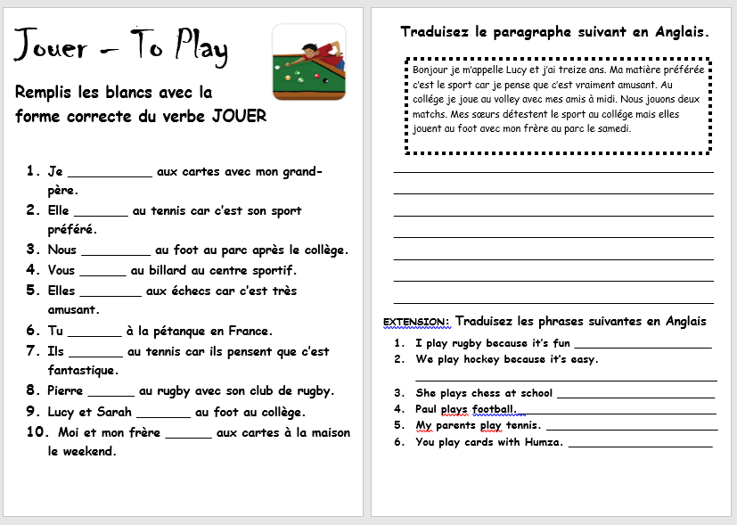
Notes:
SET 1

Slide 49
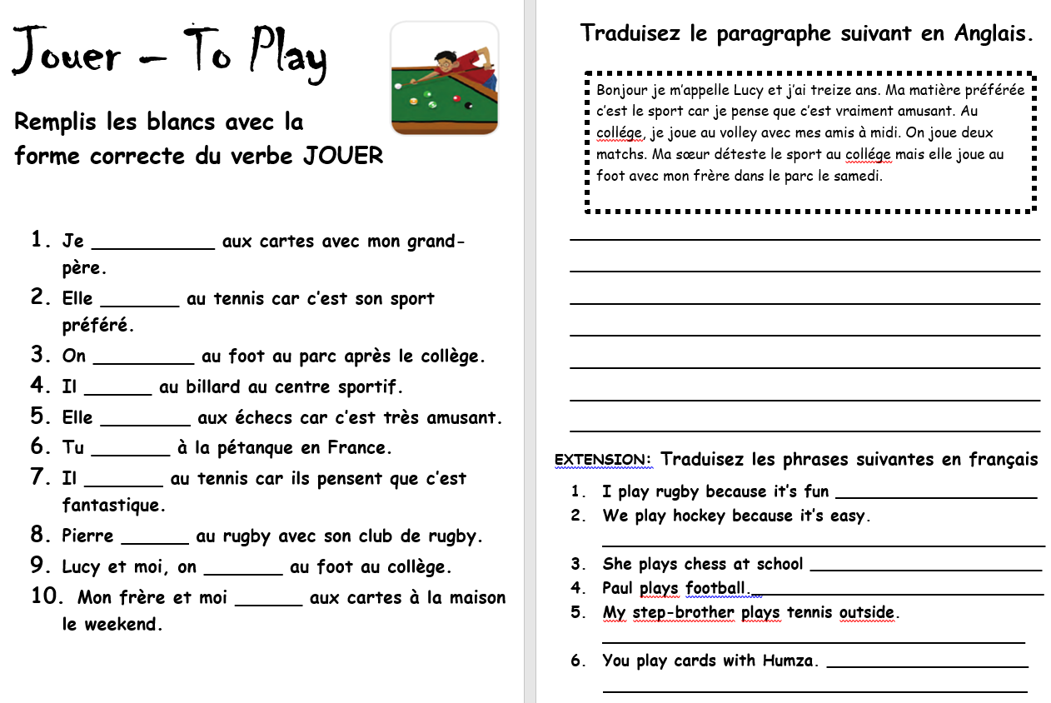
Notes:
SET 2

Slide 50
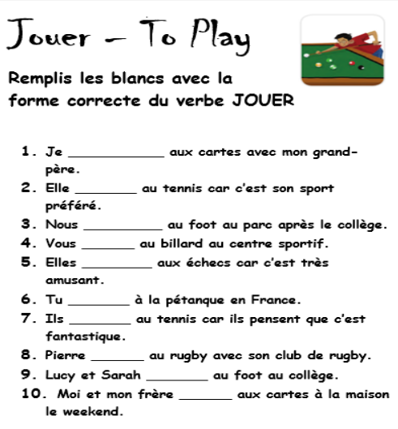
JOUE
JOUE
JOUONS
JOUEZ
JOUENT
JOUES
JOUENT
JOUE
JOUENT
JOUONS

Slide 51
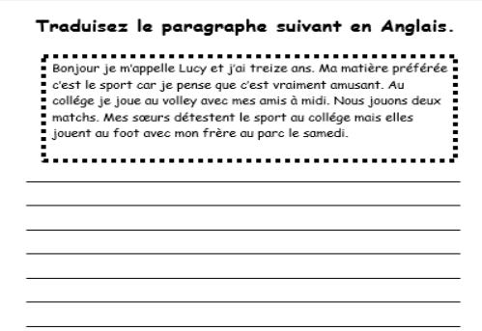
Hello My name is Lucy and I am 13.
My favourite subject is sport because I think that it’s really fun.
At school I play volleyball with my friends at lunchtime.We play 2 matches.
My sisters hate sport at school but they play football with my brother at the park on Saturday.

Slide 52
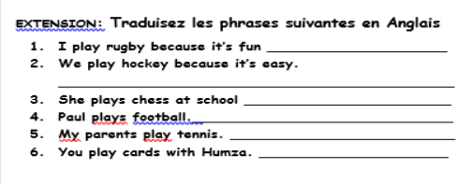
Je joue au rugby car c’est amusant.
Nous jouons/ on joue au hockey car c’est facile.
Elle joue aux echecs au collège.
Paul joue au foot.
Mes parents jouent au tennis.
Tu joues/ vous jouez aux cartes avec Humza.

Slide 53
C’était comment?
S.A.
/
Il me semble que…
Je crois fermement que…
Je pense que… Je trouve que…
J’estime que… Je suppose que…
Je dirais que…
☺ 😐 ☹
A mon avis, c’était facile
A mon avis, c’était pas mal
A mon avis, c’était difficile
Très = very Assez = quite
Un peu = a little Plutôt = rather

Slide 54
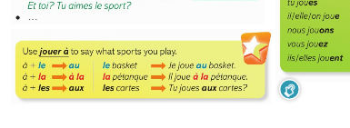
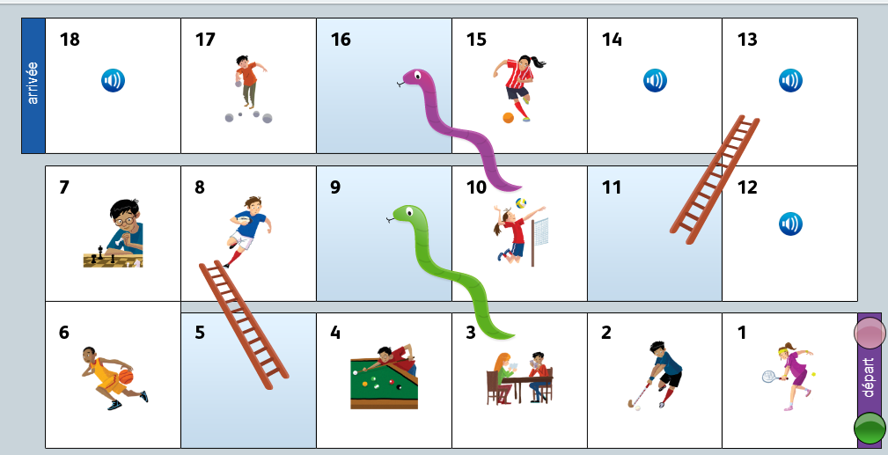

Slide 55
Lesson 3

Slide 56
En classe Mardi… Il… Ils sont sportifs?
Objectives
I MUST be able to say whether I like sport and which sport I play
I SHOULD be able to use the negative and describe a photo
I COULD add extra details

Slide 57
Starter- Negative structures
In listening and reading tests, always listen out for negative structures which can totally change the meaning!
Translate this sentence with your partner:
J’aime mon collège car les profs NE sont PAS trop sévères et nous N’avons PAS trop de devoirs
= I like my school because the teachers AREN’T TOO STRICT and we DON’T have too much homework
LISTEN OUT FOR THE NE & PAS!!!

Slide 58
The negative
Copiez!

Slide 59
2 possible speaking activities
Telepathy game offers more support than the pair conversation

Slide 60
A J’aime
B J’adore
C J’aime beaucoup
le sport
car je pense que c’est
D assez amusant
E vraiment génial
F plutôt intéressant
. Le matin,
G je joue au foot
H je joue au basket
I je joue au hockey
J mes amis.
K mes copains.
L ma soeur.
M aux cartes.
N aux échecs.
O à la petanque.
avec
par contre je NE joue PAS
P au rugby.
Q au billard.
R au tennis.
P super.
Q formidable.
R fantastique.
à l’avenir, je voudrais jouer
car ca serait

Slide 61
En paires - Tu aimes le sport?
Oui, j’aime le sport. (can you change the opinion verb?) | car je pense que c’est amusant / génial / fantastique. (can you add intensifiers?) | Je joue au… Je joue à la… Je joue aux… | mais à l’avenir je voudrais jouER au / à la / aux… car ça serait…
Non, je n’aime pas le sport. | car je pense que c’est nul / ennuyeux / difficile. | Je NE joue PAS au… Je NE joue PAS à la… Je NE joue PAS aux…

Slide 62
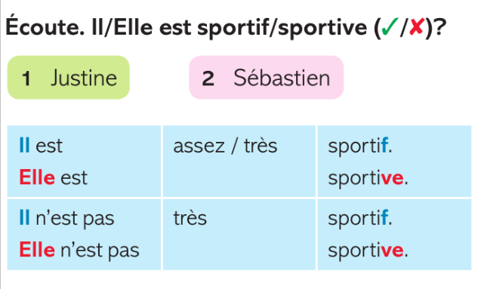
Exercice d’écoute
Quelles activités font Justine et Sébastien?
CH-défi: write what Justine and Sebastien do not like/play.

Slide 63
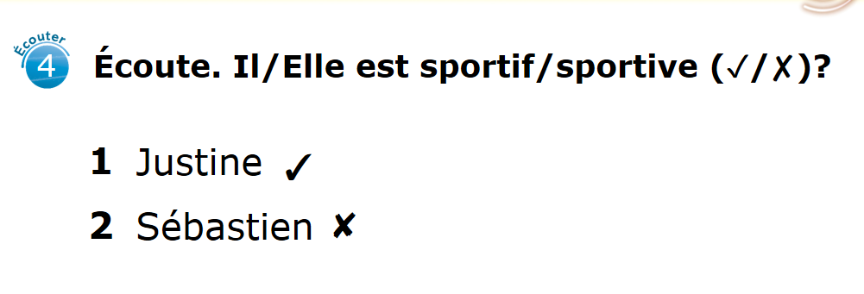
Exercice d’écoute
Quelles activités font Justine et Sébastien?
Plays hockey / volleyball / basketball -- doesn’t play football
Plays chess / snooker / football on the Playstation -- doesn’t like sport
CH-défi: write what Justine and Sebastien do not like/play.

Slide 64
C’était comment?
S.A.
/10
Il me semble que…
Je crois fermement que…
Je pense que… Je trouve que…
J’estime que… Je suppose que…
Je dirais que…
☺ 😐 ☹
A mon avis, c’était facile
A mon avis, c’était pas mal
A mon avis, c’était difficile
Très = very Assez = quite
Un peu = a little Plutôt = rather

Slide 65
En classe Mardi… Il… Ils sont sportifs?
Objectives
I MUST be able to say whether I like sport and which sport I play
I SHOULD be able to use the negative
and describe a photo
I COULD add extra details

Slide 66
GCSE Photo description

Slide 67
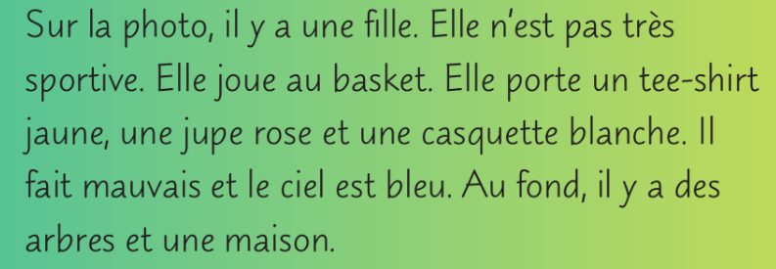
Faulty description
CH-défi: copy and translate these words related to photo description:
au fond / au centre / à gauche / à droite / une fille / une femme / un garcon / un homme

Slide 68
Faulty description

Slide 70
C’était comment?
S.A.
/6
Il me semble que…
Je crois fermement que…
Je pense que… Je trouve que…
J’estime que… Je suppose que…
Je dirais que…
☺ 😐 ☹
A mon avis, c’était facile
A mon avis, c’était pas mal
A mon avis, c’était difficile
Très = very Assez = quite
Un peu = a little Plutôt = rather

Slide 71
CH-défi: copy and translate these words related to photo description:
au fond
au centre
à gauche
à droite
une fille
une femme
un garcon
un homme
At the back
In the centre
On the left
On the right
A girl
A woman
A boy
A man

Slide 72
3 possible writing tasks 1- the worksheet (Could be used for HW) 2- the tangled description 3- The photo description

Slide 74
Tangled description
Anglais
Francais
_________________________________________________________________________________________________________________________________________________________________________________________________________________________________________________________________________________________________________________________________________________________________________________________________________________________________________________________
_________________________________________________________________________________________________________________________________________________________________________________________________________________________________________________________________________________________________________________________________________________________________________________________________________________________________________________________
On the photo, il y a un garçon. He is wearing un t-shirt bleu et a pair of trousers noir. I think qu’il est sporty car he is playing football. Il est outside. In my opinion, il ne fait pas très beau because there are des nuages dans le ciel. Also, il y a some trees.
Notes:
Pps to do English side first then Spanish.

Slide 75
Tangled description
Anglais
Francais
On the photo, there is a boy.
He is wearing a blue t-shirt and a black pair of trousers.
I think that he is sporty because he is playing football.
He is outside.
In my opinion, the weather is not very nice because there are some clouds in the sky.
Also, there are some trees.
Sur la photo, il y a un garçon.
Il porte un t-shirt bleu et un pantalon noir.
Je pense qu’il est sportif car il joue au foot.
Il est dehors.
A mon avis, il ne fait pas très beau car il y a des nuages dans le ciel.
Aussi, il y a des arbres.
On the photo, il y a un garçon. He is wearing un t-shirt bleu et a pair of trousers noir. I think qu’il est sporty car he is playing football. Il est outside. In my opinion, il ne fait pas très beau because there are des nuages dans le ciel. Also, il y a some trees.
Notes:
Pps to do English side first then Spanish.

Slide 76
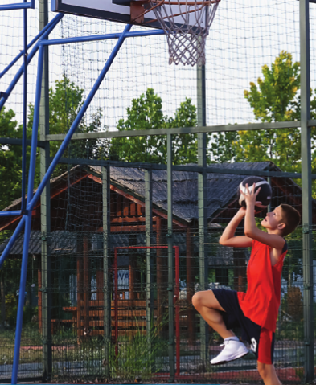
Exercice écrit

Slide 77
C’était comment?
S.A.
Il me semble que…
Je crois fermement que…
Je pense que… Je trouve que…
J’estime que… Je suppose que…
Je dirais que…
☺ 😐 ☹
A mon avis, c’était facile
A mon avis, c’était pas mal
A mon avis, c’était difficile
Très = very Assez = quite
Un peu = a little Plutôt = rather

Slide 78
POSSIBLE HW

Slide 79
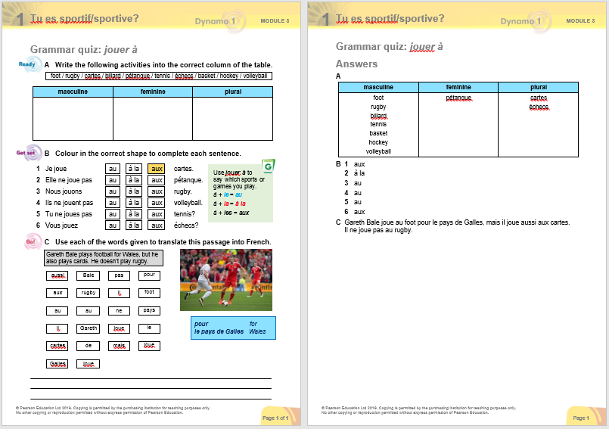

Slide 80
EXTRA RESOURCES

Slide 81
Tips for dealing with unfamiliar vocabulary
Look for cognates / near cognates
Look for words similar to other languages
Look for words you already know
Use context (the words around)
Use process of elimination
Use grammar rules to help you (eg. plurals / feminine / masculine)
Use a dictionary / glossary

